Slide 1



PARTENARIAT
Écoles - iut
Mardi 18 novembre 2025
13h30 – 16h30

Slide 2


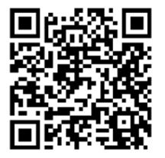
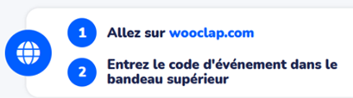

PRISE DE REPRÉSENTATIONS
Flashez ce QrCode
Ou

Slide 3

À RETENIR :
L’importance de la manipulation
Les élèves ont déjà des représentations initiales sur lesquelles il faut rebondir.
Une hétérogénéité importante et réelle.
Ils sont capables de formuler des hypothèses et de les tester si on les accompagne.
Comment bien respecter ces critères ?

Slide 4

La démarche scientifique :
Établir une problématique
Émettre des hypothèses
Expérimenter pour valider ces hypothèses
Analyser les résultats obtenus
Structurer la (ou le)s connaissance(s)

Slide 5


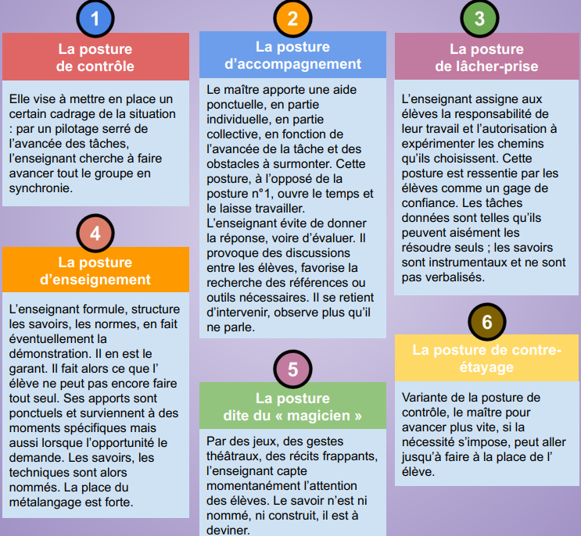
Parmi ces postures, lesquelles seraient à privilégier selon vous ?

Slide 6
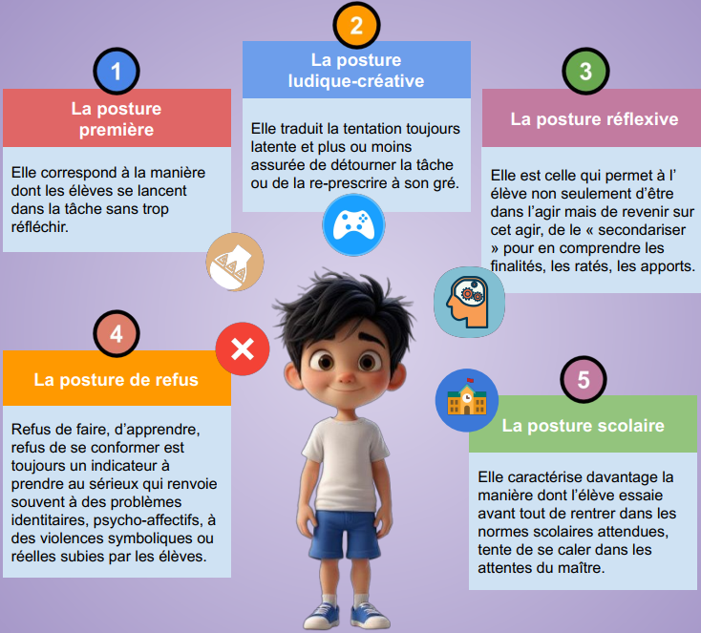
LES POSTURES ÉLÈVES

Slide 7


Construction de séances/sÉquences
Avant, il est important de se poser les bonnes questions :
Est-ce que je dois apporter des réponses à toutes les questions des élèves ?
Est-ce que je dois répondre à toutes les demandes de construction ?

Slide 8

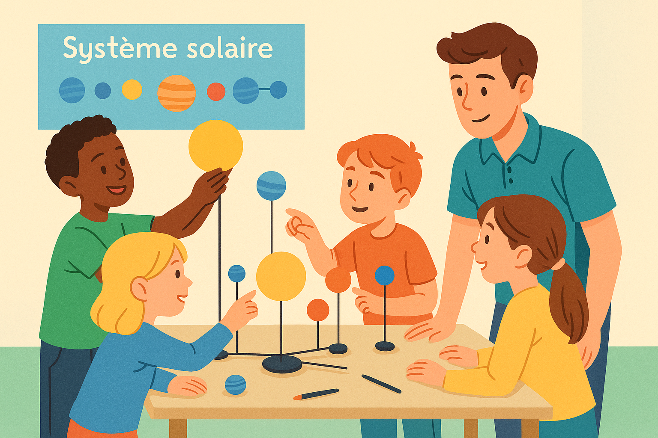
Mise en application :
Par groupe, selon la thématique
Objectif :
Préparer la première séance

Slide 9

Les critères d’évaluation sont recensés sur une grille
Après chaque intervention un compte rendu doit être envoyé à l’enseignant(e), et à votre professeur.
Fiche de compte rendu

Slide 10
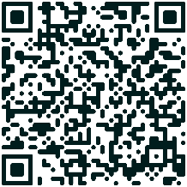

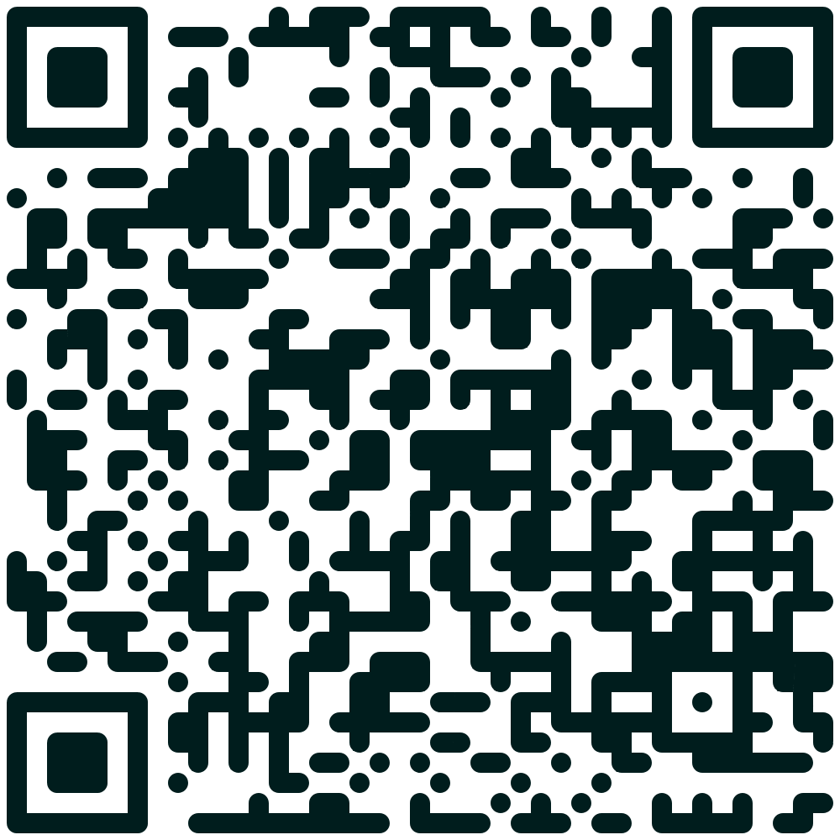
Des séquences sont disponibles ici
Et d’autres dont des liens vers des vidéos ici

